Slide 1
أهمية اللعب عند الأطفال
Notes:
العرض منقول من موقع البوربوينت

Slide 2
المواضيع المعروضة
معنى اللعب وأهميته
أنواع اللعب
فوائد اللعب
خصائص لعب الأطفال

Slide 3
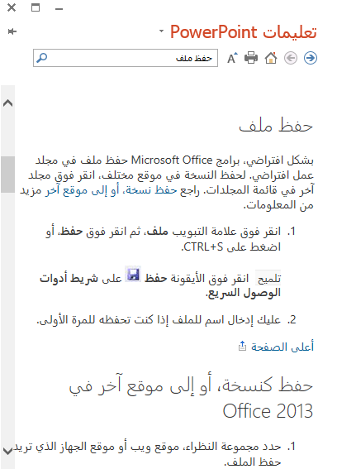

Slide 4
معنى اللعب وأهميته
تعريف اللعب:
اللعب هو عبارة عن استقلال طاقة الجسم الحركية في جلب المتعة
النفسية للفرد، ولا يتم لعب دون طاقة ذهنية او حركة جسمية، ويمكن
تعريفه بانه حركة او سلسلة من الحركات يقصد بها التسلية او هو
السرعة والخفة في تناول الاشياء او استعمالها او التصرف بها (عدنان
عارف مصلح 1999) هنالك تعريف آخر يقصد به ان نعمله باختيارنا
في وقت الفراغ، وقد يكون ما نعمله باختيارنا لمجرد المتعة اكثر
اجهادًا للجسم والعقل من اي عمل عادي.

Slide 5
أهمية اللعب:
ان اللعب هو الرافد الذي تسرب بواسطته المعرفة الى الطفل ومن
خلاله يكثف الكثير عن نفسه وعن العالم المحيط به، وعن طريق
اللعب يلبي الطفل رغبته في المشاركة في حياة الكبار ويثري
شخصيته بالعديد من المزايا والصفات ولذا علينا ان نزوده بكل
ما من شأنه ان يجيب اليه اللعب وليس بما يشجعه على الهدودء
وقلة الحركة وان نهيء له الفرصة ليركض ويقفز ويتلق
فاللعب ام جوهري بالنسية اليه.

Slide 6
أنواع اللعب:
هناك انواع عدة من اللعب يمكن تصنيفها بما يلي:
1.من حيث عدد المشتركين في اللعب هناك:
1. 1 اللعب الانفرادي.
2 اللعب الجماعي.
2. من حيث تنظيم اللعب والاشراف عليه هناك:
2. 1 اللعب الحر التلقائي غير المنظم.
2. 2 اللعب المنظم.

Slide 7
3. من حيث نوعية اللعب وطبيعته هناك:
3. 1 اللعب النشيط.
3. 2 اللعب الهادي.
3. 3 اللعب الذي يساعد على تنسيق الحركات،
نمو العضلات.
3. 4 اللعب الذي تغلب عليه الصفة العقلية.
وقد يكون اللعب واحدًا من الانواع سالفة الذكر،
او مركبا من نوعين او اكثر.

Slide 8
فوائد اللعب:
للعب فوائد كبيرة للاطفال والكبار على حد سواء ويمكنه اجمالها بما يلي:
ينفس عن التوتر الجسمي الانفعالي عند الطفل واللاعب.
يدخل الخصوبة والتنوع في حياة الطفل.
يعلم الطفل أشياء جديدة عن نفسه وعن العالم حوله.
يتيح الفرصة للطفل ان يعبر عن حاجاته التي لا يعبر عنها التعبير الكافي في حياته الواقعية.
يعطي للطفل الفرصة لاستخدام حواسه وعقله وزيادة القدرة على الفهم.
يوفر للطفل فرصة التعبير وهي حاجة اساسية عند الانسان، فلا بد في الحياة من تغيير لكل لا تصبح الحياة ممله.

Slide 9
خصائص لعب الأطفال:
اللعب عملية نمو.
تناقض انشطة اللعب كما مع تطور نمو الطفل.
تتزايد انشطة اللعب كما مع تطور الطفل.
اللعب في الطفولة نشاط تلقائي.

Slide 10
الاهمية العلاجية والارشادية:
الطفل بحاجة الى التخفيف من هذه التوترات والمخاوف التي تخلقها الضغوط المفروضة عليه من بيئته. ومن الطرق الفعالة للعلاج النفسي في هذا المجال ومع الاطفال خاصة ما يعرف بطريقة (العلاج باللعب) او اللعب العلاجي. فاللعب يساعد الطفل على التعبير عن انفعالاته كما يستخدم اللعب الخيالي كمخرج للقلق وللتوتر والكثير من الحاجات والرغبات التي لا يتحقق لها الاشباع في حياة الطفل اليومية يمكن ان تلقى اشباعًا في اللعب وبالتالي تقل الاحباط التي يخبرها الطفل في المواقف المختلفة.
ان الطفل اثناء قيامه بنشاط اللعب وتوحده مع ادوار يقوم بتحقيق عملية علاجية هامة وهي تفريغ رغباته المكبوته العدوانية وتوتراته واتجاهاته السلبية ونقلها من داخله اي اخراجها من دفينة تكوينه النفسي الى الخارج اي الى اللعبة او ادوار اللعب فنراه احيانًا ينهر بعنف او يعاتبها بلهجة مؤثرة وربما يحطمها.

